Slide 1
BIOS

Slide 2
AMI

Slide 3
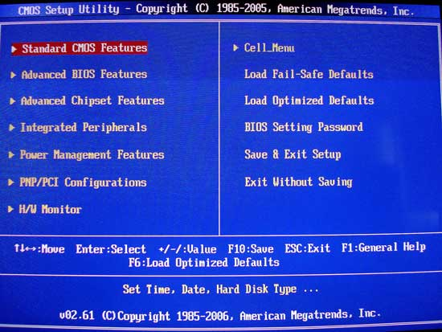

Slide 4
BIOS AMI
Forma de entrar al setup de la BIOS AMI..
Presiona [Delete] durante el arranque y listo.
Entraras a esta interfaz
(Dependiendo de la version de la BIOS)

Slide 5
Pestañas de configuración mas comunes de la BIOS AMI…
Configuración básica de parámetros
Opciones de BIOS
Configuración avanzada y chipset
Password, periféricos, discos duros, etc.
Otras utilidades
NOTA: Esta pestañas tambien son
comunes en BIOS AWARD y PHOENIX.

Slide 6
PESTAÑAS QUE SE ENCUENTRAN EN LA BIOS AMI
Standar de CMOS features Advanced BIOS features Advanced Chipset features Integrated Peripherals Power management features PMP/PCI Configurations H/W Monitor | Cell Menu Load Fall-Safe Defauls Load Optimized Defauls BIOS Setting Password Save & Exit setup Exit without saving
NOTA: Las opciones marcadas asi continen submenus

Slide 7
Teclas de función del BIOS AMI
Enter- select
F10- save
Esc - exit
F1- general help
F6- Load Optimized Defauls

Slide 8
PITIDOS DE ERROR DE BIOS AMI
Tono continuo: Defecto en la fuente de alimentacion 1 • Memoria RAM defectuosa o mal conectada 2 • Memoria RAM defectuosa o mal conectada 2•. 1 - Tarjeta gráfica mal conectada 2•,2- Tarjeta gráfica o placa base defectuosas 3 • Memoria RAM defectuosa o mal conectada 3•,3-,3• Memoria RAM defectuosa o mal conectada 4 • Memoria RAM defectuosa o pila de la placa base agotada 5 • Procesador defectuoso 6 • Placa base defectuosa 7 • Frecuencia de procesador incorrecta o procesador defectuoso 8 • Tarjeta gráfica defectuosa o mal conectada | 9 • Placa base defectuosa (fallo de la BIOS) 10• Placa base defectuosa (fallo de la BIOS) 11 • Placa base defectuosa (fallo de la cache L2) 1 -, 1 • Placa base defectuosa 1 -,2• Tarjeta gráfica defectuosa o mal conectada 1 -,3• Monitor no reconocido o placa base defectuosa 1 -, 4 • Placa base defectuosa 1 -, 5 • Procesador defectuoso 1 -,6• Teclado no reconocido o placa base defectuosa 1 -,7• Placa base defectuosa 1 -8• Placa base defectuosa 1- agudo. 1 – grave Procesador defectuoso

Slide 9
AWARD

Slide 10
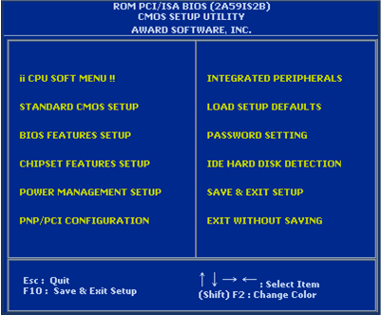

Slide 11
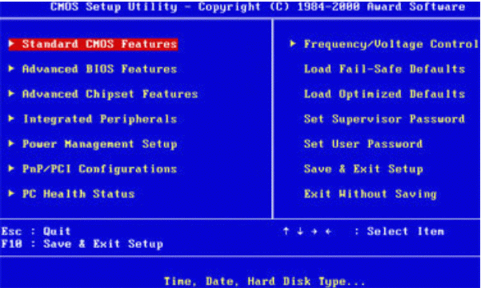
BIOS AWARD
Para acceder a BIOS AWARD es necesario teclear los siguiente
Award BIOS (AwardBIOS): Presiona [Del] después de encender el computador.(si no funciona la anterior podrias usar las siguiientes)
[Ctrl]+[Alt]+[Esc]
[Ctrl]+[Alt]+[Del]
En seguida aparecerá
esta interfaz

Slide 12
PESTAÑAS QUE SE ENCUENTRAN EN LA BIOS AWARD
Standar de CMOS features Advanced BIOS features Advanced Chipset features Integrated Peripherals Power management features PMP/PCI Configurations PC Health Status | Frecuency/Voltaje Control Load Fall-Safe Defauls Load Optimized Defauls Set Supervisor Password Set User Password Save & Exit setup Exit without saving
NOTA: Las opciones marcadas asi continen submenus

Slide 13
Teclas de función de bios award
Esc – Quit
F5 – Guardar la configuración anterior
F6 – Configuración predeterminada
F10 – Guardar y Salir
Shift + F2 – cambia de color el fondo

Slide 14
Pitidos de error de bios award
Tono continuo Memoria RAM o tarjeta gráfica no reconocidos
Pitidos constantes La placa base recibe una tensión demasiado baja
Tono de sirena La temperatura o la tensión de alimentación de la placa base o el procesador sondemasiado elevados (defecto en la fuente de alimentación o en el ventilador)
1 - Memoria RAM defectuosa o mal conectada
1 -, 1 • Placa base defectuosa
1 -,2* Tarjeta gráfica defectuosa o mal conectada
1 -,3 • Teclado o tarjeta gráfica no reconocidos
3 - Teclado no reconocido o placa base defectuosa
1- agudo. 1 – grave La tensión del procesador es incorrecta

Slide 15
PHOENIX

Slide 16
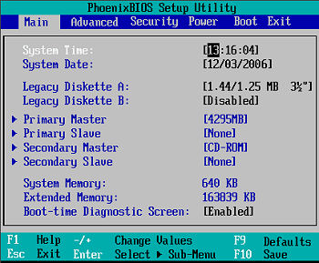

Slide 17
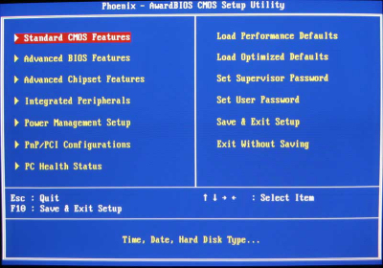
BIOS PHOENIX
Para entrar a BIOS PHOENIX tecla lo siguiente
(Phoenix-Award BIOS):Presiona [Del] durante el test de diagnóstico en el arranque. (si no funciona la anterior presiona las siguientes)
[Ctrl]+[Alt]+[S]
[Ctrl]+[Alt]+[Esc]
[Ctrl]+[Alt]+[Ins]
[Ctrl]+[S]
Aparecerá la siguientes interfaz

Slide 18
Pestañas que se encuentran en BIOS Phoenix
Standar de CMOS features Advanced BIOS features Advanced Chipset features Integrated Peripherals Power management features PMP/PCI Configurations PC Health Status | Load Fall-Safe Defauls Load Optimized Defauls Set Supervisor Password Set User Password Save & Exit setup Exit without saving
NOTA: Las opciones marcadas asi continen submenus

Slide 19
Teclas de función de BIOS Phoenix
Esc – Quit
F10 – save & exit setup
F9 – configuración predeterminada
F5 – previos values
F6 – fail safe defaults
F12 – opciones de boot (arranque)
F7 – optimized defaults
F1 – general help
Enter – select

